Slide 1
LE PARTAGE DU MONDE, de l’an 200 av. JC à nos jours Esquisse d’une histoire géopolitique universelle Mardi 2 avril 2024 (11/15) 8ème période : 1815-1914 Europe et Russie à la conquête de l’Orient et de l’Asie 1815-1850 : L’Europe du congrès de Vienne Suite et fin…

Slide 2
8ème période : 1815-1914 Europe et Russie à la conquête de l’Orient et de l’Asie 1815-1850 : L’Europe du congrès de Vienne
Sept. 1814-Juin 1815 : Le congrès de Vienne
1) Restaurer l’Ancien Régime, garant de la paix : La 1ère grande rencontre diplomatique européenne, la naissance du concert des nations ; Restaurer les dynasties légitimes et l’absolutisme, contre les aspirations libérales et nationales des peuples ; Des puissances européennes soucieuses de défendre la restauration de l’ordre européen légitime, mais également soucieuses de défendre leurs propres intérêts
2) Une nouvelle carte de l’Europe : Au nord, une recomposition de la Scandinavie ; A l’est, la domination des empires russe, prussien, autrichien et ottoman ; Réunification des Pays-Bas ; En Espagne et au Portugal, retour des monarchies ; Au centre, la Confédération germanique dominée par la Prusse et l’Autriche, domination tempérée par des Etats régionaux : Bavière, Saxe, Bade, Wurtemberg, Hanovre ; Une Italie partagée : Lombardie-Vénétie autrichienne ; Piémont-Sardaigne, Etat de la Papauté romaine ; Deux-Siciles des Bourbon d’Espagne

Slide 3
1815-1830 : L’Europe du congrès de Vienne et de la Sainte-Alliance
1815-1818 : La Quadruple-Alliance, puis la Quintuple-Alliance : Russie, Autriche, Prusse, Grande-Bretagne, France
1820-1823 : Révoltes libérales en Espagne, Naples et Portugal ; Face à ces révoltes, la Quintuple-Alliance intervient : Autrichiens à Naples et au Piémont ; Français en Espagne
1823-1826 : Apogée et éclatement de l’Alliance : La Grande-Bretagne s’oppose aux ingérences antilibérales qui portent atteinte aux souverainetés des Etats et reconnaît les indépendances des Etats ibériques d’Amérique ; Sur la Question d’Orient, l’Autriche s’oppose à une ingérence croissante de la Russie dans les Balkans
1830-1849 : Entre révolutions et romantisme, retour du mouvement
1815-1830 : En France, de la Restauration réactionnaire des Bourbons à la monarchie libérale de Louis-Philippe 1er
1830-1848 : Dans une Europe réactionnaire, la Suisse devient un Etat fédéral et démocratique
1830-1839 : Contre le royaume des Pays-Bas, l’indépendance réussie de la Belgique
1830-1832 : Contre la Russie, échec de la révolte polonaise
1828-1849 : Le Zollverein : Unification douanière et économique de l’Allemagne autour de la Prusse ; Et exclusion de l’Autriche
1848-1849 : En France, naissance de la IIe République : de la République sociale à la République réactionnaire
1) Fév.-Mars 1848 : A Paris, la Révolution de février et naissance de la IIe République démocratique et sociale
2) Avril 1848-Juillet 1849 : Triomphes du président Louis-Napoléon Bonaparte, du parti de l’Ordre et de la République réactionnaire

Slide 4
Jan.-Juin 1848 : Le Printemps des peuples : Allemagne, Autriche, Bohême, Hongrie et Italie ; Les mouvements libéraux et nationaux triomphent
1) Mars-Mai 1848 : En Allemagne, révoltes des libéraux : Bade, Munich, Berlin ; A Francfort, le parlement opte pour une Petite Allemagne fédérale sans l’Autriche, monarchie constitutionnelle dirigée par le roi de Prusse
2) Mars-Juillet 1848 : Révolutions dans l’Empire d’Autriche : Révolte libérale à Vienne et révolutions nationalistes à Prague, Cracovie, Lviv, Milan, Venise et Budapest ; A Vienne, la cour impériale s’enfuit et un gouvernement démocratique se met en place ; A Prague, les Tchèques refusent l’intégration allemande et choisissent l’autonomie au sein de l’Empire autrichien ; A Budapest, un gouvernement autonomiste se met en place ; En Hongrie, les minorités slovaques, serbes, roumaines et croates, refusent la tutelle magyare et réclament la protection autrichienne
3) Jan.-mai 1848 : En Italie, révoltes libérales et indépendantistes : Palerme, Naples, Rome, Florence, Milan et Venise ; Au nord, Charles-Albert de Piémont-Sardaigne en guerre contre l’Autriche

Slide 5
Juin 1848-Août 1849 : Le Temps de la réaction ; Echecs de l’indépendance hongroise et des 1^{ères} unifications allemande et italienne
1) Juin 1848-Déc. 1848 : 1er épilogue tchèque et autrichien : A Prague et à Vienne, l’empereur François-Joseph reprend le pouvoir
2) Déc. 1848-mai 1849 : 1er épilogue allemand : A Francfort, échec de la 1ère unification allemande ; Frédéric-Guillaume IV rejette la couronne impériale du parlement
3) Juillet-Août 1848 : 1er épilogue italien : En Italie, défaite du Piémont-Sardaigne ; Les Autrichiens reprennent Milan et assiègent Venise
4) Jan.-Août 1849 : Epilogue hongrois : En Hongrie, les Autrichiens, aidés par les Croates et les Russes, vainquent les nationalistes hongrois
5) Mars 1849 : 2ème épilogue autrichien : Malgré l’octroi d’une constitution, François-Joseph rétablit pleinement son pouvoir sur l’ensemble de son empire
6) Août-déc. 1848 : 2ème épilogue italien : En Italie, reprise du mouvement : Républiques à Florence et à Rome ; Le Piémont-Sardaigne déclare à nouveau la guerre à l’Autriche
7) Mars-Août 1849 : En Italie, nouvelles défaites italiennes : Le Piémont-Sardaigne vaincu par l’Autriche qui rétablit les monarques à Parme, Modène et Florence ; Ferdinand II de Naples reprend la Sicile et abolit la constitution ; Les Français prennent Rome et rétablissent le pape Pie IX ; Les Autrichiens reprennent Venise ; Victor-Emmanuel II et le royaume piémontais restent le seul espoir du Risorgimento italien
8) Mars-Nov. 1850 : 2ème épilogue allemand : En Allemagne, face à la réaction austro-russe, Frédéric-Guillaume IV de Prusse échoue à unifier l’Allemagne du nord : la reculade d’Olmütz

Slide 6
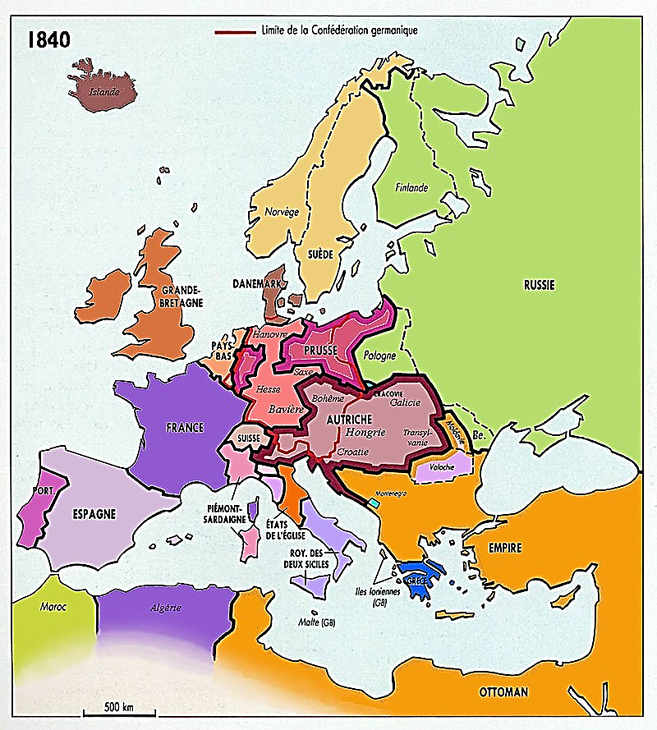
*Rappels…
*1830 : Après la révolution de Juillet en France
Le mouvement reprend en Europe…
*1830-32 : Après le succès belge dû à l’aide française
Et l’échec polonais dû à l’intervention russe
*1830-48 : Ce sera
La lente réforme démocratique réussie de la Suisse

Slide 7
*1830-48 : Le mouvement va toucher également
Les empires centraux conservateurs
*La Prusse et indirectement l’ensemble de l’Allemagne
*L’Autriche et indirectement l’Italie soumise à l’Autriche…
*Prusse et Autriche qui pourtant depuis 1815
Sont fondatrices et garantes avec la Russie
De l’ordre de la Sainte-Alliance…
*Etat des lieux…

Slide 8
a) En Allemagne, depuis 1815, une confédération nationale
Regroupant 41 Etats indépendants
Au sein d’une nation culturellement homogène…
*Mais cette confédération n’est pas un Etat fédéral
Sans réelle autorité et dominée par
Deux puissances : Autriche qui la préside, et Prusse
Dominantes mais en partie situées hors-confédération
Et surtout rivales
*A noter cependant…
*1816-42 : La naissance du Zollverein
Construction dirigée par la Prusse
*Zollverein qui eut la double-particularité d’être…
- Une réussite d’union économique
- Une union économique réussie qui induira en partie
*1848-49 : Une 1ère tentative d’union politique
Echec certes provisoire

Slide 9
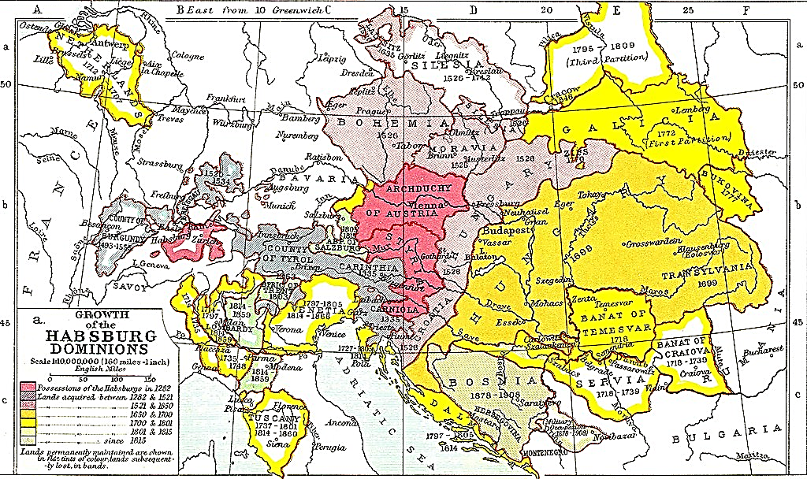
b) En Autriche
Un empire produit de l’histoire
*Pas de centralisation à la française
Pas d’absorption à l’anglaise
Un empire plurinational
Dont seul le souverain incarne l’union
Marie Thérèse
1740-80
François 1er
1745-65
Marie-Antoinette
Joseph II
1765-90
Léopold II
1790-92
HABSBOURG
LORRAINE Emp. D’Autriche
Milan-Venise
1745-1918
François II et 1er
1792-1806-35

Slide 10
*1815 : Pourtant en position de force
François 1er et Metternich renoncent à l’unification allemande…
NB : L’Autriche préside la confédération germanique
En revanche, maintien d’une politique antilibérale (Eglise et noblesse puissantes) et antinationale ; Donc…
*1815 : Problème de l’Empire
Faire cohabiter des différentes nations
- Constituées : Hongrois-Croates, Tchèques, Italiens
- Ou non : Polonais, Serbes, Roumains, Slovaques, Ruthènes
Soumises à un centre et une dynastie allemande…
*Avec deux menaces…
- Indépendances : Bohême, Hongrie
- Irrédentisme : Roumains, Serbes, Italiens
Marie Thérèse
1740-80
François 1er
1745-65
Joseph II
1765-90
Léopold II
1790-92
HABSBOURG
LORRAINE Emp. D’Autriche
Milan-Venise
1745-1918
François II et 1er
1792-1806-35

Slide 11
*1848 : Des deux côtés, allemand et autrichien
Le mouvement s’enclenche…
Mais leurs antagonismes multiples rendront
Les changements beaucoup plus difficiles qu’en France
En France justement car…
*Fév. 1848 : C’est à nouveau de la France
Que le mouvement va redémarrer…
La France, qui se voulut en 1815, bonne élève de la réaction
Mais qui décidément en 1830, puis en 1848, n’aura pas réussi A se défaire de ses démons révolutionnaires…
*Commençons donc par elle…

Slide 12
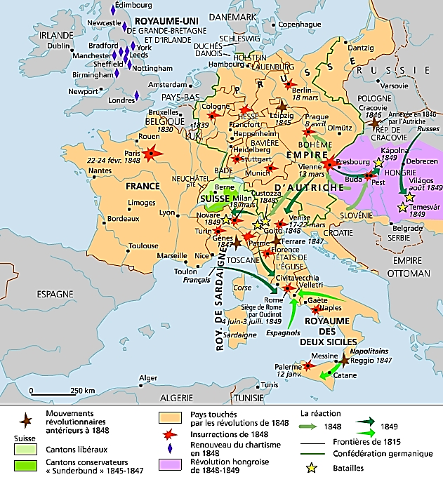
1848-1849 : En France, naissance de la IIe République
Fév.-Mars 1848 : A Paris, la Révolution de février et naissance de la IIe République démocratique
*1846-48 : Crise économique européenne ; A la fois…
a) Crise ancienne de déficit de subsistances agricoles
NB : Achat de blé russe, donc ukrainien
b) Crise moderne de surproduction industrielle
Déclenchant marasme et chômage dans les villes…

Slide 13
1848-1849 : En France, naissance de la IIe République
Fév.-Mars 1848 : A Paris, la Révolution de février et naissance de la IIe République démocratique et sociale
*1846-48 : Donc, crise économique en Europe qui se transforme
En crise sociale, puis politique…
Et en 1er lieu, en France…
*En France où, malgré ce qui vient d’être écrit
L’événement déclencheur sera purement politique…
Avec la question de l’extension du droit de vote
A laquelle le gouvernement Soult-Guizot (oct. 1840)
Est farouchement opposé
*1843 : François Guizot : Enrichissez-vous !
Enrichissez-vous d’abord, et vous pourrez voter ensuite…

Slide 14
Fév.-Mars 1848 : A Paris, la Révolution de février et naissance de la IIe République démocratique et sociale
*Mars 1847 : Une proposition à la Chambre
D’abaisser le cens à 100 F est rejetée par le gouvernement
NB : Ce qui aurait porté le nombre d’électeurs
De 250 000 à 400 000
NB : 1832 : En GB, 800 000 électeurs…
*Juillet 1847 : Campagne de 70 banquets
En faveur de cette réforme limitée, mais…
Banquets où on finit par réclamer le suffrage universel
*Fév. 1848 : A Paris, le gouvernement Guizot (sept. 1847)
Interdit le dernier banquet qui devait clôturer la campagne
*Erreur fatale…

Slide 15
Fév.-Mars 1848 : A Paris, la Révolution de février et naissance de la IIe République démocratique et sociale
*22 Fév. 1848 : A Paris,
A la place du banquet, une manifestation
Et au Palais-Bourbon
Une pétition parlementaire contre Guizot
*23 fév. 1848 : Le roi Louis-Philippe
Envoie la troupe, puis renvoie Guizot
Mais fusillade au Bd des Capucins, 50 morts
La révolte s’étend…
*24 fév. 1848 : Louis-Philippe abdique en faveur De son petit-fils Philippe, comte de Paris
NB : Soutenu par Victor Hugo
*Mais à l’Hôtel de Ville, Alphonse de Lamartine Proclame la (2nde) république…

Slide 16
Fév.-Mars 1848 : A Paris, la Révolution de février et naissance de la IIe République démocratique et sociale
*Fév. 1848 : Les Républicains ont enfin gagné
*Orléanistes et légitimistes se rallient à la République
Les républicains du lendemain
*Ils se regroupent dans le parti de l’Ordre
Adolphe Thiers, Alexis de Tocqueville
Charles de Montalembert
Et ils misent paradoxalement sur le suffrage universel
Pour reprendre la pouvoir
*Les vrais républicains, ceux de la veille
Se divisent en deux camps…

Slide 17
Fév.-Mars 1848 : A Paris, la Révolution de février et naissance de la IIe République démocratique et sociale
a) Les bleus, modérés
Lamartine, Garnier-Pagès, Arago, Crémieux
Promouvoir uniquement des réformes politiques
Suffrage universel, liberté de la presse et de réunion
Et abolition de l’esclavage
b) Les démoc-socs, républicains socialistes
Minoritaires au gouvernement
Ledru-Rollin, Raspail, Louis Blanc, l’ouvrier Albert
Promouvoir des réformes sociales
Ateliers nationaux, limitation du temps de travail à 10 h
Et contrairement aux modérés, soutenir militairement Les peuples européens insurgés : Italie,…
*Mars 1848 : Loin de l’alliance, rapidement…
La confrontation entre ces deux tendances s’accentue
*Ainsi que la crise économique…

Slide 18
Avril 1848-Juillet 1849 : Triomphes du président Louis-Napoléon Bonaparte, du parti de l’Ordre et de la République réactionnaire
*Avril 1848 : Elections de l’Assemblée constituante
Sur 900 députés : 500 républicains modérés
300 monarchistes
*Mai 1848 : La république est officiellement proclamée
Et en attendant l’élection présidentielle (!)
L’Assemblée nomme une Commission exécutive
*Les socialistes sont vaincus dans les urnes
Ils réagissent violemment…

Slide 19
Avril 1848-Juillet 1849 : Triomphes du président Louis-Napoléon Bonaparte, du parti de l’Ordre et de la République réactionnaire
*15 mai 1848
En soutien à la Pologne insurgée contre la Prusse
Les socialistes envahissent l’Assemblée nationale
Raspail et Albert sont arrêtés
*Le parti de l’Ordre se satisfait de ce faux-pas
Et l’heure de la réaction a déjà sonné…
*Juin 1848 : A Paris…
Le gouvernement ferme les Ateliers nationaux
Ce qui déclenche une émeute…
Emeute réprimée par le général Cavaignac
3 000 morts ; 4 000 déportés en Algérie…
*Fin de la république sociale
Place à la république réactionnaire
En cinq temps…

Slide 20
Avril 1848-Juillet 1849 : Triomphes du président Louis-Napoléon Bonaparte, du parti de l’Ordre et de la République réactionnaire
a) Nov. 1848 : La constitution est votée
- Une Assemblée unique de 750 députés élus pour 3 ans
- Un président de la République élu pour 4 ans
Mais pas immédiatement rééligible
Il nomme ses ministres ; Mais ambiguïté…
- Un exécutif avec des ministres
Non-responsables devant l’assemblée
- Une assemblée que le président ne peut dissoudre
*Donc, deux forces face à face
Et sans arbitrage en cas de conflit…

Slide 21
Avril 1848-Juillet 1849 : Triomphes du président Louis-Napoléon Bonaparte, du parti de l’Ordre et de la République réactionnaire
b) Déc. 1848 : Election présidentielle
Louis-Napoléon Bonaparte élu avec 75% des voix
NB : Le modéré Cavaignac, 20% ; Le socialiste Ledru-Rollin, 5%
*Bonaparte regroupe autour de lui…
- Le parti de l’Ordre monarchiste et antirépublicain
Des orléanistes, des légitimistes et des catholiques
NB : Qui n’ont pas pu s’entendre sur un candidat unique
- Mais également les votes populaires, ruraux et urbains…

Slide 22
Avril 1848-Juillet 1849 : Triomphes du président Louis-Napoléon Bonaparte, du parti de l’Ordre et de la République réactionnaire
c) Mai 1849 : Elections législatives…
- Le parti de l’Ordre triomphe : 450 élus
- Les républicains modérés sont laminés : 100 élus
- Les républicains socialistes résistent : 200 élus
*Exécutif et Assemblée, alors dans le même camp
Peuvent en finir avec les partageux…
*Manque alors un prétexte
NB : Un 2ème prétexte après celui de mai 1848
Et il sera romain…

Slide 23
Avril 1848-Juillet 1849 : Triomphes du président Louis-Napoléon Bonaparte, du parti de l’Ordre et de la République réactionnaire
d) Avril 1849 : Bonaparte a envoyé une expédition à Rome
Dirigée par le général Oudinot (fils) ; A revoir…
*Rétablir le pape Pie IX sur son trône
Alors que Rome est aux mains des républicains (!) italiens
Guiseppe Mazzini et Guiseppe Garibaldi
*13 juin 1849 : Pour protester
Les socialistes autour de Ledru-Rollin organisent
Une manifestation insurrectionnelle
La troupe intervient et 30 députés sont arrêtés

Slide 24
Avril 1848-Juillet 1849 : Triomphes du président Louis-Napoléon Bonaparte, du parti de l’Ordre et de la République réactionnaire
e) Juin-Juillet 1849 : En réaction…
Lois répressives contre les clubs et la presse
*La droite conservatrice, anti-sociale et même monarchiste Triomphe, tout en acceptant la légitimité républicaine (!)
*Toutefois
L’exemple français a déclenché l’espoir
Chez les peuples européens
*Retour en 1847, en Prusse…

Slide 25
Jan.-Juin 1848 : Le Printemps des peuples : Allemagne, Autriche, Bohême, Hongrie et Italie ; Les mouvements libéraux et nationaux triomphent
Mars-Mai 1848 : En Allemagne, révoltes des libéraux : Bade, Munich, Berlin ; …
*Avril 1847 : A Berlin, crise économique
Et difficultés financières de l’Etat prussien
*Le roi Frédéric-Guillaume IV (1840) doit emprunter
Pour cela, il convoque une Diète consultative prussienne…
Frédéric 1er
1688-1713
Roi 1701
Frédéric II
1740-86
Auguste-Guillaume
HOHENZOLLERN
Royaume de Prusse 1701-1918
Empire d’Allemagne
1871-1918
Frédéric-Guillaume 1er 1713-40
Frédéric-Guillaume II
1786-97
Frédéric-Guillaume III
1797-1840
Frédéric-Guillaume IV
1840-61
Guillaume 1er
1861-71-88
Frédéric III
1888
Guillaume II
1888-1918

Slide 26
Mars-Mai 1848 : En Allemagne, révoltes des libéraux : Bade, Munich, Berlin ; …
*Avril 1847 : A Berlin, à la Diète prussienne
Les libéraux réclament…
- Une monarchie constitutionnelle ; Et ensuite…
- Une Prusse réformée, moteur de l’unité allemande
*Juin 1847 : Refus du roi : Défendre son pouvoir absolu
Et il craint une réaction autrichienne…

Slide 27
Mars-Mai 1848 : En Allemagne, révoltes des libéraux : Bade, Munich, Berlin ; …
*Mars 1848 : La nouvelle de la révolution parisienne arrive en Allemagne et en Autriche Des révolutions éclatent
*Mars 1848 : Quatre dates…
a) 5 mars 1848 : En Bade, à Heidelberg, les libéraux allemands convoquent un Vörparlament
Un Pré-Parlement
b) 13 mars 1848 : A Vienne
A revoir…

Slide 28
Mars-Mai 1848 : En Allemagne, révoltes des libéraux : Bade, Munich, Berlin ; …
c) 18 mars 1848 : A Berlin…
Le roi réagit et constitue un gouvernement libéral
Qui décide d’élire une Assemblée constituante
NB : 20 mars 1848 : A Munich…
Louis 1er de Bavière (1825) doit abdiquer
Pour son fils Maximilien II
*Bavière, monarchie constitutionnelle depuis 1808

Slide 29
Mars-Mai 1848 : … A Francfort, le parlement opte pour une Petite Allemagne fédérale sans l’Autriche, monarchie constitutionnelle dirigée par le roi de Prusse
d) 31 mars 1848 : De Heidelberg
Le Vörparlament se déplace à Francfort
NB : Capitale de la confédération depuis 1815
*Il décide l’élection au suffrage universel
D’une assemblée constituante
Pour l’ensemble de l’Allemagne
*La révolution allemande va alors se concentrer Sur deux scènes principales…
1) 18 mai 1848 : A Francfort…
Un Parlement allemand constituant
Réunissant 574 députés des Etats de la Confédération germanique
2) 22 mai 1848 : A Berlin…
Une Assemblée constituante prussienne…

Slide 30
Mars-Mai 1848 : … A Francfort, le parlement opte pour une Petite Allemagne fédérale sans l’Autriche, monarchie constitutionnelle dirigée par le roi de Prusse
*Mai 1848 : A Francfort
Pour les députés allemands
Il faut profiter de la révolution viennoise (13 mars)
Qui paralyse l’Autriche, pour avancer rapidement
Mais deux questions de fond apparaissent...

Slide 31
Mars-Mai 1848 : … A Francfort, le parlement opte pour une Petite Allemagne fédérale sans l’Autriche, monarchie constitutionnelle dirigée par le roi de Prusse
a) Le futur Etat allemand sera-t-il…
- Centralisé ou fédéral ?
- Républicain et démocratique (le Prussien Robert Blum et le Badois Hecker) ou monarchique ?
*Finalement, la majorité monarchiste penche pour
Un Etat fédéral dirigé par un souverain
Avec un parlement élu au suffrage censitaire
NB : La bourgeoisie enrichie grâce à la monarchie prussienne
Et donc rétive à toute démocratisation du régime
NB : Un choix hégélien : Hegel (1770-1831) rationaliste mais contre les dérives révolutionnaires françaises promeut
Une ré-hiérarchisation de la société, apologie, au nom de la raison, de tout ce qui réunit les individus épars, de la famille à l’Etat, considéré comme le garant de la liberté, sous la direction d’un prince détenteur de toute souveraineté, aidé de fonctionnaires comme relais indispensables de sa volonté.
J.C. Caron, l’Europe au XIXe siècle, Armand Colin, Collection, p. 157

Slide 32
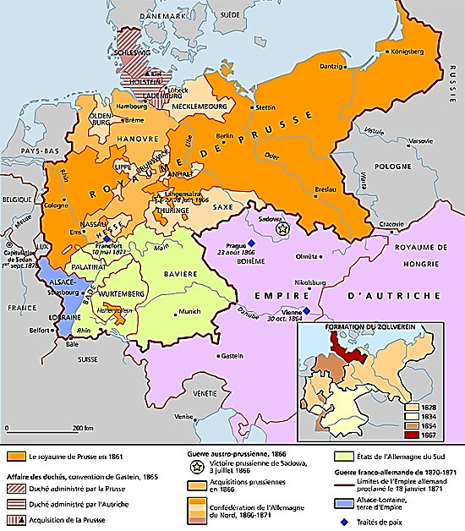
Mars-Mai 1848 : … A Francfort, le parlement opte pour une Petite Allemagne fédérale sans l’Autriche, monarchie constitutionnelle dirigée par le roi de Prusse
b) Quelles limites ?
Très vite, quatre tensions apparaissent…
*Tensions avec le Danemark à propos des trois duchés
Du nord au sud…
Le Schleswig majoritairement danois
Le Holstein et le Lauenbourg exclusivement allemands…
Trois membres de la Confédération germanique
Trois duchés en union personnelle avec le Danemark
*Jan 1848 : Le nouveau roi Frédéric VII, sans descendance Annexe le Schleswig au Danemark
Au Holstein-Lauenburg, les Allemands menacés protestent
*1848-50 : 1ère guerre prusso-danoise
A revoir…

Slide 33
Mars-Mai 1848 : … A Francfort, le parlement opte pour une Petite Allemagne fédérale sans l’Autriche, monarchie constitutionnelle dirigée par le roi de Prusse
*Tensions avec les Tchèques de Bohême
Qui refusent l’intégration allemande ; A revoir…
*Tensions avec les Pays-Bas à propos du Luxembourg
Également en union personnelle avec leur roi, Guillaume II
*Et surtout, tensions avec l’Autriche
Car deux grands projets antagonistes apparaissent…
Guillaume 1er
1815-40
Guillaume II
1840-49
ORANGE-NASSAU
Comté de Nassau
1255
Princes d’Orange
1544
Stathouders de Hollande
1559-1795
Rois de Hollande
1815-2013
Guillaume III
1849-90
Wilhelmine
1890-1948
Juliana
1948-80
Béatrix
1980-2013
Guillaume-Alexandre
2013

Slide 34
Mars-Mai 1848 : … A Francfort, le parlement opte pour une Petite Allemagne fédérale sans l’Autriche, monarchie constitutionnelle dirigée par le roi de Prusse
1) Une Grande Allemagne
Un IIe Reich, renaissance d’un Saint-Empire augmenté
Un Etat confédéral incluant
tout l’Empire prussien et tout l’Empire autrichien
Incluant donc des peuples non-germaniques
*Projet soutenu par les plus conservateurs et les catholiques
Une solution Mitteleuropa très austrophile
2) Une Petite Allemagne sans l’Empire autrichien
Un Etat fédéral et dirigée par le roi de Prusse
Projet soutenu par les libéraux et les protestants
Une solution purement pangermaniste et prussophile
Et qui existe déjà économiquement avec le Zollverein
*Et pendant ce temps
Dans l’Empire autrichien, au sens large, révolutions…

Slide 35
Mars-Juillet 1848 : Révolutions dans l’Empire d’Autriche : Révolte libérale à Vienne et révolutions nationalistes à Prague, Cracovie, Lviv, Milan, Venise et Budapest ; …
*Mars-Avril 1848 : Comme en Allemagne, la Révolution française connue
C’est l’ensemble de l’Empire qui se révolte…
a) Au cœur de l’empire : Vienne, Budapest et Prague
b) En périphérie, en Italie : Milan et Venise
c) Puis en Pologne et en Ruthénie : Cracovie et Lviv
En lien avec la Posnanie prussienne, révoltée elle-aussi
NB : 1846 : La république de Cracovie, indépendante en 1815
S’était soulevée contre la tutelle autrichienne
Puis elle avait été vaincue et annexée par l’Autriche
*Avril-mai 1848 : Elles réclament leurs autonomies mais…
Elles sont rapidement écrasées par les forces autrichiennes et prussiennes
*Mais revenons à l’Autriche et à la Hongrie
Avec trois dates fondatrices du mouvement…

Slide 36
Mars-Juillet 1848 : … A Vienne, la cour impériale s’enfuit et un gouvernement démocratique se met en place ; …
a) 13-14 mars 1848 : A Vienne…
Capitale de l’Empire et cœur de la réaction
Manifestation et la troupe tire sur la foule
*Metternich démissionne et s’enfuit en GB (!)
*Un Comité central se met en place
Et réclame une assemblée constituante
Elue au suffrage universel…
NB : Comme à Francfort, initialement…

Slide 37
Mars-Juillet 1848 : … A Vienne, la cour impériale s’enfuit et un gouvernement démocratique se met en place ; …
*Avril 1848 : A Vienne, le gouvernement impérial accorde une constitution
- Bicaméralisme au suffrage censitaire
- Et droit de véto absolu de l’empereur…
Dans les pays héréditaires des Habsbourg
NB : En est donc exclue la Hongrie
*Mais le Comité central, déçu, réclame
Une assemblée unique élue au suffrage universel
*Mai 1848 : Se sentant en danger
La cour de Ferdinand 1er et le parlement élu
Se réfugient à Kremsier, en Moravie…

Slide 38
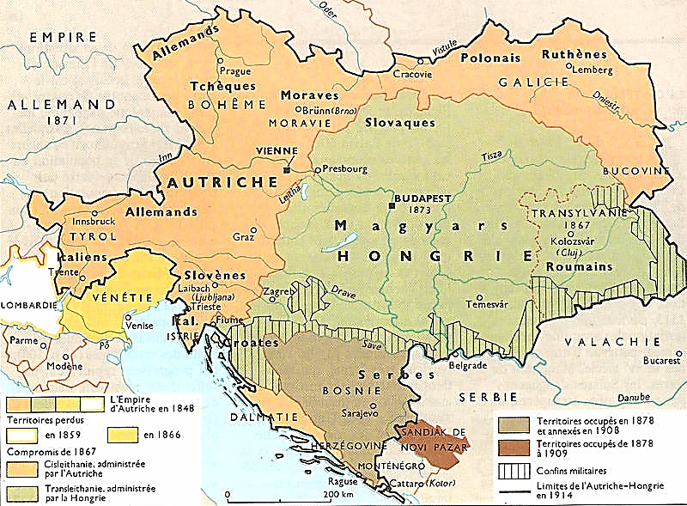
Mars-Juillet 1848 : … A Prague, les Tchèques refusent l’intégration allemande et choisissent l’autonomie au sein de l’Empire autrichien ; …
b) 11 mars 1848
Révolution à Prague et…
Alliance des Allemands et des Tchèques
Mais très vite
Tensions avec les ambitions
Du parlement de Francfort
*Les Tchèques de Palacky Refusent l’intégration
Dans un Empire prusso-allemand
Et réclament un Etat autonome
Dans l’Empire autrichien…

Slide 39
Mars-Juillet 1848 : … A Budapest, un gouvernement autonomiste se met en place ; …
c) 15 mars 1848 : Révolution à Budapest…
Le poète Sandor Petöfi et Lajos Kossuth Proclament un gouvernement hongrois autonome
- Plus d’autonomie pour la Hongrie
- Union de la Transylvanie avec la Hongrie
*Avril 1848 : La Diète est dissoute remplacée Par une Assemblée nationale élue en juillet
*En Hongrie, passés les 1^{ers} enthousiasmes
Des fractures entre nationalités apparaissent...

Slide 40
Mars-Juillet 1848 : … En Hongrie, les minorités slovaques, serbes, roumaines et croates, refusent la tutelle magyare et réclament la protection autrichienne
*Mars-Mai 1848 : Les ambitions des nationalistes hongrois
Se heurtent à d’autres nationalismes…
a) Slovaques au nord
b) Serbes au sud…

Slide 41
Mars-Juillet 1848 : … En Hongrie, les minorités slovaques, serbes, roumaines et croates, refusent la tutelle magyare et réclament la protection autrichienne
c) Les Roumains de Transylvanie Réclament la protection autrichienne contre la Hongrie (!)
NB : En revanche…
*Avril 1848 : En Valachie ottomane
Les révolutionnaires appellent
A la fin du protectorat russe
Et à une Grande Roumanie… Valachie et Moldavie ottomanes Transylvanie autrichienne
Et la Bessarabie russe (1812)
*Sept. 1848 : Intervention ottomane et occupation russe jusqu’en 1851
*A revoir…

Slide 42
Mars-Juillet 1848 : … En Hongrie, les minorités slovaques, serbes, roumaines et croates, refusent la tutelle magyare et réclament la protection autrichienne
d) Enfin, à Zagreb…
Les Croates de Josip Jellachich se proclament Indépendants
Et s’allient à l’Autriche
*Juillet 1848
En réaction, à Budapest…
Les Hongrois destituent L’empereur Ferdinand 1er
Et déclarent la levée en masse…
*Et pendant ce temps
En Italie…

Slide 43
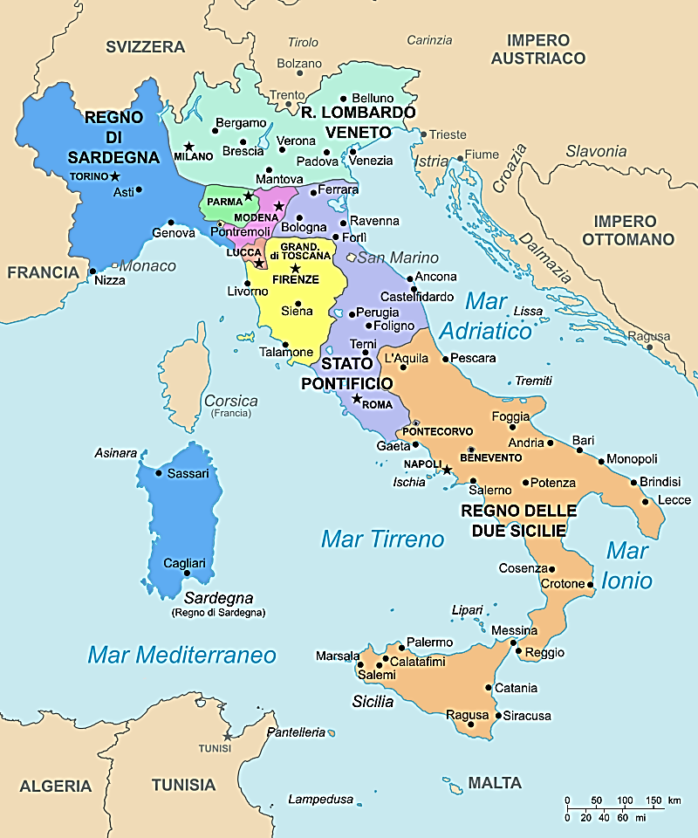
Jan.-mai 1848 : En Italie, révoltes libérales et indépendantistes : Palerme, Naples, Rome, Florence, Milan et Venise ; Au nord, Charles-Albert de Piémont-Sardaigne en guerre contre l’Autriche
*Rappels : Depuis 1815…
Une Italie morcelée
Entre sept différents souverains…

Slide 44
*1835 : Ferdinand 1er Habsbourg, empereur d’Autriche et roi de Lombardie-Vénétie
*1831 : Au Piémont-Sardaigne(-Gênes), Charles-Albert de Savoie-Carignan
*1824 : En Toscane, Léopold II Habsbourg ; NB : 1847 : Rattachement de Lucques
*1846 : A Modène, François V Habsbourg
*1847 : A Parme, après Marie-Louise Habsbourg, Charles-Louis de Bourbon-Parme
*1830 : A Naples, Ferdinand II de Bourbon-Naples
*1846 : A Rome, le pape Pie IX
Victor-Amédée III
1773-96
SAVOIE
Savoie-Piémont
1048-1861
Victor-Emmanuel 1er
1802-21
Charles-Emmanuel IV
1796-1802
Charles-Félix
1821-31
Charles-Albert
1831
HABSBOURG
LORRAINE Emp. D’Autriche
Milan-Venise
1745-1918
BOURBON Espagne
1700-2022
BOURBON Parme
1748-1859
Philippe V
1700-46
HABSBOURG
Autriche
1278-1745
Charles VI
1711-40
HABSBOURG
LORRAINE Toscane
1737-1860
HABSBOURG
ESTE
Modène
1814-59
ESTE
Modène
1450-1796
Ferdinand VI
1746-59
Charles III
1759-88
Philippe 1er
1748-65
Marie Thérèse
1740-80
François 1er
1745-65
1734-59
Ferdinand IV-1er
1759-1806
1815-25
Charles IV
1788-1808
Ferdinand 1er
1765-1802
Marie-Amélie
Marie-Antoinette
Joseph II
1765-90
Léopold II
1790-92
Ferdinand
Marie-Béatrice
Ferdinand VII
1813-33
Marie-Louise
Louis 1er d’Etrurie
1801-03
Marie-Thérèse
François II et 1er
1792-1806-35
Ferdinand III
1790-1801
1814-24
François IV
1814-46
François 1er
1825-30
Ferdinand II
1830-59
Charles II
1803-07 et 1847-49
Napoléon
Marie-Louise
Fr.-Charles
FERDINAND
1835-48
Léopold II
1824-59
François V
1846-59
BOURBON Naples-Sicile
1734-1861
Charles III
1849-54
François II
1859-61
Fr.-Joseph
1848-1916
Ferdinand IV
1859-60
Robert 1er
1854-59

Slide 45
Jan.-mai 1848 : En Italie, révoltes libérales et indépendantistes : Palerme, Naples, Rome, Florence, Milan et Venise ; Au nord, Charles-Albert de Piémont-Sardaigne en guerre contre l’Autriche
*1820-30 : Le Risorgimento (XVIIIe siècle) prend un sens politique
Et pour sa réussite, trois scenarii…
a) Le Turinois Vicenzo Gioberti, néo-guelfe, imagine
Une Confédération italienne présidée par le pape
b) Mazzini et Garibaldi partisans d’une Italie républicaine unitaire
Avec comme capitale, une Rome libérée de la Papauté
NB : 1834 : Mazzini avait fondé en Suisse, Jeune-Europe
c) A Turin, pour Cesare Balbo, une unification de l’Italie (du Nord)
A partir du royaume de Piémont-Sardaigne de Charles-Albert
NB : 1821 : Impliqué dans la révolte de Turin
Une Italie monarchique
*Face à ces 3 projets, une Autriche, alliée aux Bourbon de Naples Qui considère l’Italie comme une simple expression géographique (Metternich), une annexe de l’Empire (l’historien Pierre Milza)
Et donc, un domaine réservé
*Récit…

Slide 46
Jan.-mai 1848 : En Italie, révoltes libérales et indépendantistes : Palerme, Naples, Rome, Florence, Milan et Venise ; Au nord, Charles-Albert de Piémont-Sardaigne en guerre contre l’Autriche
*1846-48 : En Italie
Quelques avancées des idées libérales ; Notamment…
- A Rome, avec le pape Pie IX
- A Turin(-Gênes), avec le roi Charles-Albert antiautrichien
- En Toscane avec le duc Léopold II, beau-frère de Charles-Albert
*Nov. 1847 : Charles-Albert, Léopold II et Pie IX
Signent les préliminaires d’une union douanière
Un Zollverein italien
*Mais contre toute attente
C’est en Sicile que le mouvement démarre…

Slide 47
Jan.-mai 1848 : En Italie, révoltes libérales et indépendantistes : Palerme, Naples, Rome, Florence, Milan et Venise ; Au nord, Charles-Albert de Piémont-Sardaigne en guerre contre l’Autriche
*Jan. 1848 : A Palerme, révolution indépendantiste
*Fév.-Mars 1848 : Constitutions à Naples et à Florence
Puis à Rome ; Et Parme, en projet
*A Turin, le roi Charles-Albert proclame
Une constitution, le Statut fondamental
Instaurant le suffrage censitaire
Et le drapeau tricolore, né en 1797…
*Mais hormis Palerme, excentrée
La véritable révolution partira réellement
De la Venise autrichienne…

Slide 48
Jan.-mai 1848 : En Italie, révoltes libérales et indépendantistes : Palerme, Naples, Rome, Florence, Milan et Venise ; Au nord, Charles-Albert de Piémont-Sardaigne en guerre contre l’Autriche
*18-22 mars 1848 : Après la révolte viennoise (13 mars)
Insurrections à Milan et à Venise où
Daniele Manin proclame la république de Saint-Marc
*23 mars 1848 : En réaction, à Turin
Charles-Albert déclare la guerre à l’Autriche
Et il appelle à la libération de l’Italie
*A Florence
Bettino Ricasoli proclame Fuorii i Barbari !

Slide 49
Jan.-mai 1848 : En Italie, révoltes libérales et indépendantistes : Palerme, Naples, Rome, Florence, Milan et Venise ; Au nord, Charles-Albert de Piémont-Sardaigne en guerre contre l’Autriche
*29 mars 1848
Pour venir en aide aux Milanais révoltés
Les Piémontais franchissent le Tessin
Et pénètrent en Lombardie
Ils chassent les monarques de Modène et Parme
Et soulèvent un enthousiasme populaire
*Conséquences…

Slide 50
Jan.-mai 1848 : En Italie, révoltes libérales et indépendantistes : Palerme, Naples, Rome, Florence, Milan et Venise ; Au nord, Charles-Albert de Piémont-Sardaigne en guerre contre l’Autriche
*Mars 1848
Les républicains Mazzini et Garibaldi se rallient à lui
Ainsi que (!!!) le pape Pie IX
Le Habsbourg de Toscane Léopold II
Et le Bourbon de Naples Ferdinand II
*Mais les objectifs de Charles-Albert sont équivoques
Agit-il pour l’unité italienne
Ou pour agrandir son royaume ?
Et il refuse toute aide extérieure, notamment de la France républicaine, car l’Italie se fera par elle-même L’Italia farà da sé ; Coupable erreur…

Slide 51
Jan.-mai 1848 : En Italie, révoltes libérales et indépendantistes : Palerme, Naples, Rome, Florence, Milan et Venise ; Au nord, Charles-Albert de Piémont-Sardaigne en guerre contre l’Autriche
*Avril 1848 : Charles-Albert passe le Mincio
Mais le pape Pie IX retire déjà ses troupes
NB : Ne pas combattre l’Autriche, sa protectrice
Suivi par le Habsbourg Léopold II de Toscane
*Mai-Juin 1848 : A Naples…
Ferdinand II dissout le parlement
La révolution napolitaine est réprimée
Et lui-aussi rappelle ses troupes…

Slide 52
Jan.-mai 1848 : En Italie, révoltes libérales et indépendantistes : Palerme, Naples, Rome, Florence, Milan et Venise ; Au nord, Charles-Albert de Piémont-Sardaigne en guerre contre l’Autriche
*Malgré ces défections, l’enthousiasme populaire Pour Charles-Albert de Savoie se maintient…
Et les gouvernements de Lombardie, Modène, Parme
Se prononcent pour la fusion avec le Piémont
NB : La Venise républicaine en juillet 1848
Tout en réclamant un Etat fédéral
*Mai 1848 : Bataille de Goito : Charles-Albert vainc
Les troupes autrichiennes du général Joseph Radetzky
*La victoire finale semble proche, mais…
Tout va dépendre de l’évolution politique à Vienne
*Retour dans l’Empire autrichien…

Slide 53
Juin 1848-août 1849 : Le Temps de la réaction ; Echecs de l’indépendance hongroise et des 1^{ères} unifications allemande et italienne
*Rappels : Mars-Mai 1848
a) La cour autrichienne de Ferdinand
S’est réfugiée à Kremsier, en Moravie
b) En Bohême, les Tchèques Refusent l’intégration allemande
Mais maintiennent leur revendication autonomiste
Au sein de l’Empire autrichien
c) En Hongrie
Les peuples non-hongrois
Se rapprochent de l’Autriche
Contre les Hongrois
Notamment en Croatie
*En réaction…

Slide 54
Juin 1848-août 1849 : Le Temps de la réaction ; Echecs de l’indépendance hongroise et des 1^{ères} unifications allemande et italienne
d) Juillet 1848 : A Budapest…
Les Hongrois destituent
L’empereur Ferdinand
Et ils déclarent la levée en masse…
*Mais…
Pour l’Autriche impériale
Vient déjà le temps de la reconquête
Bohême ; Vienne, la capitale
Lombardie-Vénétie et Hongrie

Slide 55
Juin 1848-août 1849 : Le Temps de la réaction ; Echecs de l’indépendance hongroise et des 1^{ères} unifications allemande et italienne
Et comme
Dans le même temps en France
Berceau des révolutions
Après…
*Jan.-Juin 1848
Le Printemps des peuples…
Viendra…
*Juin 1848-Août 1849
Le temps de la réaction
*A partir de juin 1848
Les révolutions se terminent
Appelons ces fins épilogues
Et le 1er fut celui de Prague…

Slide 56
Juin 1848-déc. 1848 : 1er épilogue tchèque et autrichien : A Prague et à Vienne, l’empereur François-Joseph reprend le pouvoir
*Epilogue tchèque…
*Juin 1848 : De Kremsier
Le général autrichien Windischgrätz Se dirige vers Prague
Bombardée et soumise
NB : Un congrès panslave
S’y réunit alors…

Slide 57
Juin 1848-déc. 1848 : 1er épilogue tchèque et autrichien : A Prague et à Vienne, l’empereur François-Joseph reprend le pouvoir
*1er épilogue autrichien…
*Oct. 1848 : Windischgrätz
Avec l’aide des Croates de Jellachich…
Reprend la capitale impériale Vienne, tenue par le général polonais Jozef Bem
NB : 1831-32
Insurgé contre la Russie
*Nov. 1848
Le prince Schwarzenberg
Devient chef du gouvernement
Et il engage une répression féroce

Slide 58
Juin 1848-déc. 1848 : 1er épilogue tchèque et autrichien : A Prague et à Vienne, l’empereur François-Joseph reprend le pouvoir
*Déc. 1848 : Rentré à Vienne
L’empereur Ferdinand 1er abdique
En faveur de son neveu François-Joseph 1er…
*Le retour de la réaction dans la capitale Vienne
Va avoir des conséquences ailleurs dans le reste de l’Empire autrichien
*En Italie, en Hongrie ; Et même en Allemagne ; En effet…
HABSBOURG d’Autriche
1278-1745
Marie Thérèse
François 1er
1745-65
HABSBOURG
LORRAINE Autriche
1745-1918
Marie-Antoinette
Joseph II
1765-90
Léopold II
1790-92
François II et 1er
1792-1804-35
François-Charles
Ferdinand
1835-48
Charles-Louis
François-Joseph
1848-1916
Otto
Charles 1er
1916-18

Slide 59
Déc. 1848-mai 1849 : 1er épilogue allemand : A Francfort, échec de la 1ère unification allemande ; Frédéric-Guillaume IV rejette la couronne impériale du parlement
*1er épilogue allemand…
*Déc. 1848 : A Berlin…
Encouragé par la victoire des absolutistes
A Prague et à Vienne (juin-oct. 1848)
Frédéric-Guillaume IV
Place sa capitale Berlin en état de siège
*Il reprend le pouvoir, tout en accordant
Une constitution à la Prusse ; A revoir…
NB : 22 mai 1848 : Une Assemblée constituante élue
*Cette reprise en main réactionnaire de la Prusse
Annonce l’échec futur des parlementaires de Francfort
*Et pourtant…

Slide 60
Déc. 1848-mai 1849 : 1er épilogue allemand : A Francfort, échec de la 1ère unification allemande ; Frédéric-Guillaume IV rejette la couronne impériale du parlement
*Jan. 1849 : Au parlement de Francfort
Les partisans de la Petite Allemagne prussienne l’emportent
*27 mars 1849 : Une constitution est adoptée…
- Une Chambre haute des Etats
- Une Chambre basse des députés
Elus au suffrage universel direct et secret
*28 mars 1849 : Le parlement offre à Frédéric-Guillaume IV
La couronne héréditaire sans pouvoir
D’un nouvel Empire allemand
*Mais…

Slide 61
Déc. 1848-mai 1849 : 1er épilogue allemand : A Francfort, échec de la 1ère unification allemande ; Frédéric-Guillaume IV rejette la couronne impériale du parlement
*3 avril 1849 : Frédéric-Guillaume IV qui ne veut rien devoir A la démocratie, refuse cette couronne…
Je refuse d’accepter un collier de servitudes offert par des maîtres boulangers, une couronne faite de crasse et de glaise
En revanche…
*Mai 1849 : Frédéric-Guillaume IV propose aux souverains
Une union restreinte Prusse-Saxe-Hanovre
Rejetée par l’Autriche
*Mais pour le parlement de Francfort
C’est déjà la fin prématurée…

Slide 62
Déc. 1848-mai 1849 : 1er épilogue allemand : A Francfort, échec de la 1ère unification allemande ; Frédéric-Guillaume IV rejette la couronne impériale du parlement
*Juin 1849 : De nombreux députés
Quittent le parlement de Francfort
*Juillet 1849 : Ce qu’il en reste se réfugie
A Stuttgart, avant d’être dissous par le roi
Guillaume 1er du Wurtemberg
*Donc, désillusion des nationalistes
Mais également désillusion sociale…

Slide 63
Déc. 1848-mai 1849 : 1er épilogue allemand : A Francfort, échec de la 1ère unification allemande ; Frédéric-Guillaume IV rejette la couronne impériale du parlement
*Juin-Juillet 1849
La crise économique persistante provoque
Des mouvements républicains et ouvriers…
Berlin, Saxe, Bade, Ruhr, Palatinat…
*Mouvements réprimés
Par les armées des princes
Et notamment par les troupes prussiennes
Par un tragique renversement, l’unité allemande se réalise dans la répression, et c’est l’armée prussienne qui s’en fait l’instrument
L’historien P. Ayçoberry
*Et après l’Allemagne, l’Italie…

Slide 64
Juillet-Août 1848 : 1er épilogue italien : En Italie, défaite du Piémont-Sardaigne ; Les Autrichiens reprennent Milan et assiègent Venise
*1er épilogue italien…
*Rappel…
Mai 1848 : Bataille de Goito : Charles-Albert vainc
Les Autrichiens du général Joseph Radetzky
*Mais…
Juillet 1848 : A Custoza, le général Radetzky écrase
Les Piémontais de Charles-Albert…

Slide 65
Juillet-Août 1848 : 1er épilogue italien : En Italie, défaite du Piémont-Sardaigne ; Les Autrichiens reprennent Milan et assiègent Venise
*Août 1848 : Les Autrichiens occupent Milan
Et Charles-Albert signe l’armistice
Pour que son royaume ne soit pas envahi
*En revanche, à Venise
La république de Daniele Manin se maintient…
Malgré le siège autrichien à partir de juin 1848…

Slide 66
Jan.-Août 1849 : Epilogue hongrois : En Hongrie, les Autrichiens, aidés par les Croates et les Russes, vainquent les nationalistes hongrois
*Epilogue hongrois…
*Jan. 1849 : Les Autrichiens prennent Pest
Avec à nouveau l’aide des Croates de Jellachich
Le parlement hongrois de Kossuth
Se réfugie à Debrecen
*Mai 1849 : Le Parlement revient à Buda
Avant de se réfugier à Szeged en Serbie
Et enfin à Arad, en Transylvanie
*Eté 1849 : Les dernières défaites hongroises…

Slide 67
Jan.-Août 1849 : Epilogue hongrois : En Hongrie, les Autrichiens, aidés par les Croates et les Russes, vainquent les nationalistes hongrois
*Juillet 1849 : Bataille de Segesvar
Les Hongrois menés par Bem et Petöfi (mort)
Sont vaincus par…
Les Autrichiens de Felix Schwarzenberg
Aidés par…
- Les Croates de Jellachich
- Les Slovaques et les Roumains
- Et les Russes de Paskevitch
Le vainqueur des Polonais révoltés de 1831

Slide 68
Jan.-Août 1849 : Epilogue hongrois : En Hongrie, les Autrichiens, aidés par les Croates et les Russes, vainquent les nationalistes hongrois
*Août 1849 : Joseph Bem et Lajos Kossuth
S’enfuient en Turquie
NB : Des milliers de Hongrois et de Polonais
Se réfugient dans l’Empire ottoman
Qui refuse de les extrader
NB : Certains se mettent au service des Ottomans ; Joseph Bem mourra à Alep en 1850

Slide 69
Jan.-Août 1849 : Epilogue hongrois : En Hongrie, les Autrichiens, aidés par les Croates et les Russes, vainquent les nationalistes hongrois
*Août 1849
Batailles de Temesvar et de Vilagos
L’armée hongroise, à nouveau vaincue, capitule
*Pour l’Autriche, la victoire
Contre les insurgés hongrois est totale
*A Vienne, le nouvel empereur
François-Joseph (déc. 1848), en position de force
Accorde sa constitution à son empire…

Slide 70
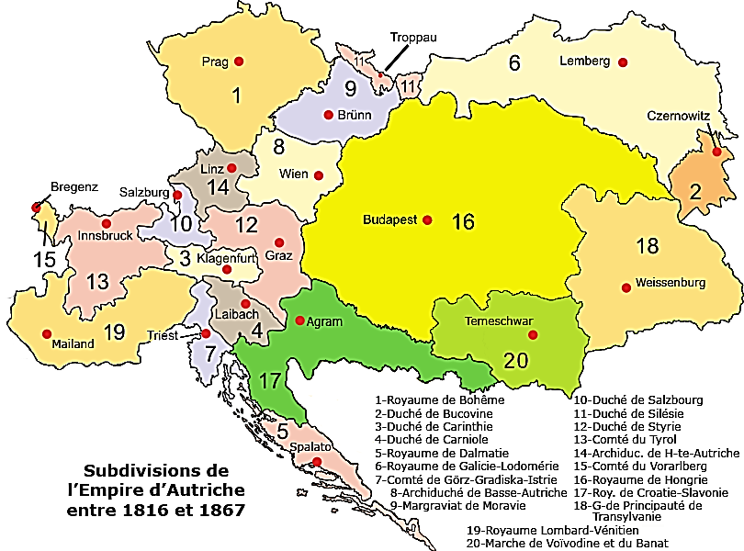
Mars 1849 : 2ème épilogue autrichien : Malgré l’octroi d’une constitution, François-Joseph rétablit pleinement son pouvoir sur l’ensemble de son empire
*2ème épilogue autrichien…
*4 mars 1849 : L’empereur François-Joseph Octroie une constitution ; En trois points…
a) Egalité juridique des sujets
NB : Sept. 1848 : Abolitions du servage
Et des droits seigneuriaux
b) Egalité entre les nationalités
Et garantie de l’usage des langues maternelles
Mais les 20 principautés historiques
Sont réduites à de simples entités administratives
c) Une Chambre haute des provinces
Et une Chambre basse de députés
Elus au suffrage censitaire
*Mais des députés impuissants face à...

Slide 71
Mars 1849 : 2ème épilogue autrichien : Malgré l’octroi d’une constitution, François-Joseph rétablit pleinement son pouvoir sur l’ensemble de son empire
d) Un exécutif fort et un droit de véto absolu
De l’empereur François-Joseph 1er…
Admirateur du tsar russe Nicolas 1er
Et partisan de l’absolutisme, il prône…
Centralisation, germanisation, militarisation Cléricalisme et bureaucratie
Mais…
*1849 : Sa capitale et son empire reconquis
François-Joseph n’en a toujours pas fini
Avec l’Italie…

Slide 72
Août-déc. 1848 : 2ème épilogue italien : En Italie, reprise du mouvement : Républiques à Florence et à Rome ; Le Piémont-Sardaigne déclare à nouveau la guerre à l’Autriche
*2ème épilogue italien
*Août 1848 : Après la défaite piémontaise de Custoza
En réaction, le mouvement nationaliste se radicalise…
a) Oct. 1848 : A Florence, les républicains
Prennent le pouvoir et chassent
Léopold II qui se réfugie à Gaète

Slide 73
Août-déc. 1848 : 2ème épilogue italien : En Italie, reprise du mouvement : Républiques à Florence et à Rome ; Le Piémont-Sardaigne déclare à nouveau la guerre à l’Autriche
b) Nov.-déc. 1848 : A Rome
Echec d’un projet Gioberti
Une confédération italienne autour du pape
Après l’assassinat de son ministre Pellegrino Rossi
Les républicains chassent Pie IX
Qui se réfugie également à Gaète
*Les républicains unitaires de Mazzini et Garibaldi
Prennent le pouvoir et proclament
La République romaine en fév. 1849

Slide 74
Août-déc. 1848 : 2ème épilogue italien : En Italie, reprise du mouvement : Républiques à Florence et à Rome ; Le Piémont-Sardaigne déclare à nouveau la guerre à l’Autriche
c) Venise, toujours assiégée depuis juin 1848
Ne se rend pas
d) A Palerme, depuis jan. 1848
La révolte contre Ferdinand II de Naples continue
e) Déc. 1848 : Et enfin, à Turin…
Un gouvernement Gioberti se met en place
Objectif : Reprendre la guerre d’indépendance
*Les Autrichiens finissent par réagir à nouveau…

Slide 75
Mars-Août 1849 : En Italie, nouvelles défaites italiennes : Le Piémont-Sardaigne vaincu par l’Autriche qui rétablit les monarques à Parme, Modène et Florence ; …
*Mars 1849 : Bataille de Novare
Les Sardes sont à nouveau vaincus
Les Autrichiens envahissent le Piémont
*Doublement vaincu en 1848 et 1849…
Charles-Albert abdique en faveur de
Son fils Victor-Emmanuel II qui signe l’armistice

Slide 76
Mars-Août 1849 : En Italie, nouvelles défaites italiennes : Le Piémont-Sardaigne vaincu par l’Autriche qui rétablit les monarques à Parme, Modène et Florence ; …
*Mars-Avril 1849 : Les Autrichiens rétablissent
Les monarques de Parme, Modène et Florence
Et marchent sur Rome
*Des villes révoltées, restent donc
Venise, Palerme et Rome…
C’est alors que la France du parti de l’Ordre intervient
Objectif : Empêcher le rétablissement du pape Pie IX
Sous l’autorité exclusive de l’Autriche…

Slide 77
Mars-Août 1849 : … Ferdinand II de Naples reprend la Sicile et abolit la constitution ; Les Français prennent Rome et rétablissent le pape Pie IX ; …
*Avril 1849 : Les Français d’Oudinot
Débarquent à Civitavecchia
*Mai 1849 : Les Napolitains de Ferdinand II, Re bomba Reprennent la Sicile
NB : Re bomba car en sept. 1848
Bombardement de Messine
*A Naples, Re bomba abolit la constitution

Slide 78
Mars-Août 1849 : … Ferdinand II de Naples reprend la Sicile et abolit la constitution ; Les Français prennent Rome et rétablissent le pape Pie IX ; …
*Mai 1849 : Fort de ce succès
Re bomba attaque la République romaine
Ainsi qu’un corps expéditionnaire espagnol
Les républicains romains sont encerclés…
*Juillet-août 1849 : Le Français Oudinot occupe Rome
Et il rétablit le pape Pie IX
NB : Août 1849 : Dernières défaites hongroises
*Garibaldi s’enfuit et tente d’atteindre Venise
Dernier bastion des nationalistes italiens
*Mais…

Slide 79
Mars-Août 1849 : … Les Autrichiens reprennent Venise ; Victor-Emmanuel II et le royaume piémontais restent le seul espoir du Risorgimento italien
*Août 1849 : Après un long siège depuis juin 1848
La République de Venise capitule
Et dans le même temps
Victor-Emmanuel II signe la paix de Milan
*Bilan : Malgré son échec
Seule la solution monarchiste autour des Savoie Semble réaliste pour réussir le Risorgimento
NB : Monarchie, papauté ou république
*Et le roi Victor-Emmanuel II
Avec l’aide de puissances extérieures
Apparaît comme le seul espoir de l’Italie
*A suivre…

Slide 80
Mars-Nov. 1850 : 2ème épilogue allemand : En Allemagne, face à la réaction austro-russe, Frédéric-Guillaume IV de Prusse échoue à unifier l’Allemagne du nord : la reculade d’Olmütz
*Août 1849 : Le temps des révolutions est clos
Mais malgré cela, un 2ème épilogue allemand…
*Jan. 1850 : A Berlin, et d’abord en politique intérieure
Tout comme son homologue autrichien, François-Joseph…
* Frédéric-Guillaume IV promulgue une nouvelle constitution
Pour la Prusse et dans laquelle il conserve
L’essentiel de son pouvoir, qu’il partage avec…
Deux Chambres, représentants et seigneurs
Représentants élus par le système des trois classes
NB : Monarchie constitutionnelle
Mais non monarchie parlementaire à l’anglaise
*Ensuite, en politique extérieure
Il ne renonce pas à vouloir unifier l’Allemagne autour de la Prusse
*Mais c’est du côté autrichien que viendront les 1^{ères} salves…

Slide 81
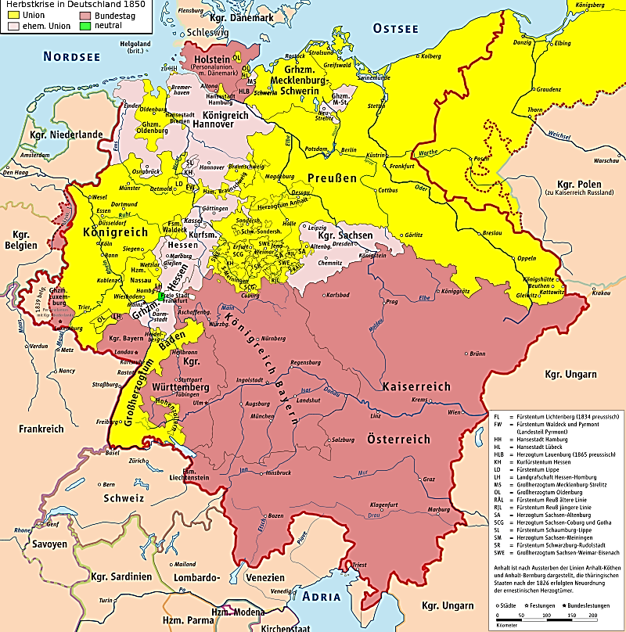
Mars-Nov. 1850 : 2ème épilogue allemand : En Allemagne, face à la réaction austro-russe, Frédéric-Guillaume IV de Prusse échoue à unifier l’Allemagne du nord : la reculade d’Olmütz
*Fév. 1850 : L’Autriche, après avoir failli tout perdre Tente de reprendre l’initiative en Allemagne
*Manifestement dirigée contre la Prusse
L’Autriche met en place
Dans la Confédération germanique…
Un gouvernement des quatre rois
Saxe, Hanovre, Bavière et Wurtemberg
*Avec à terme…
Créer un IIe Reich définitivement dirigé par l’Autriche
*Mais évidemment la Prusse réagit…

Slide 82
Mars-Nov. 1850 : 2ème épilogue allemand : En Allemagne, face à la réaction austro-russe, Frédéric-Guillaume IV de Prusse échoue à unifier l’Allemagne du nord : la reculade d’Olmütz
*Mars 1850
Face à ce projet d’une Grande Allemagne autrichienne
Frédéric-Guillaume IV tente de reprendre
A son compte celui de la Petite Allemagne prussienne
*A Erfurt, il réunit
Une Diète des Etats allemands du Nord ; Plus le Bade
Une Union d’Erfurt restreinte, allemande et fédérale
*Puis arrive l’affaire de la Hesse-Cassel…

Slide 83
Mars-Nov. 1850 : 2ème épilogue allemand : En Allemagne, face à la réaction austro-russe, Frédéric-Guillaume IV de Prusse échoue à unifier l’Allemagne du nord : la reculade d’Olmütz
*Oct. 1850 : En Hesse-Cassel
Le grand-duc Frédéric-Guillaume 1er
Supprime la constitution
Mais les Etats de son pays s’y opposent
*Le grand-duc fait appel à l’aide de la Confédération germanique et la Bavière doit envoyer des troupes
*Mais…

Slide 84
Mars-Nov. 1850 : 2ème épilogue allemand : En Allemagne, face à la réaction austro-russe, Frédéric-Guillaume IV de Prusse échoue à unifier l’Allemagne du nord : la reculade d’Olmütz
*Mais Frédéric-Guillaume IV Prusse dénie
A la Confédération autrichienne le droit d’intervenir Dans La Hesse-Cassel
Potentiellement Etat membre de l’Union d’Erfurt
*Oct. 1850 : La Prusse occupe la Hesse-Cassel
La tension monte mais le tsar russe Nicolas 1er
Apporte son soutien à François-Joseph d’Autriche…

Slide 85
Mars-Nov. 1850 : 2ème épilogue allemand : En Allemagne, face à la réaction austro-russe, Frédéric-Guillaume IV de Prusse échoue à unifier l’Allemagne du nord : la reculade d’Olmütz
*Nov. 1850 : Frédéric-Guillaume IV recule
En deux temps…
a) Il dissout l’Union d’Erfurt mais
Il refuse de retirer ses troupes de la Hesse-Cassel…

Slide 86
Mars-Nov. 1850 : 2ème épilogue allemand : En Allemagne, face à la réaction austro-russe, Frédéric-Guillaume IV de Prusse échoue à unifier l’Allemagne du nord : la reculade d’Olmütz
b) 29 nov. 1850 : Après un ultimatum autrichien
La conférence d’Olmütz
*En présence du 1er ministre autrichien Schwarzenberg
Et du diplomate russe Meyendorff
Le diplomate prussien Manteuffel accepte
De retirer les troupes prussiennes : La reculade d’Olmütz
*Rétablissement total de la Confédération germanique
Retour de la Prusse dans la Confédération
Et retour de la suprématie autrichienne…
NB : Les troupes bavaroises et autrichiennes occupent
La Hesse-Cassel ; Ainsi que…
Les duchés danois de Holstein et de Lauenbourg
Après la paix prusso-danoise en juillet 1850

Slide 87
Mars-Nov. 1850 : 2ème épilogue allemand : En Allemagne, face à la réaction austro-russe, Frédéric-Guillaume IV de Prusse échoue à unifier l’Allemagne du nord : la reculade d’Olmütz
*Bilan allemand…
*Nov. 1850 : Echec de l’unification allemande
Quatre raisons essentielles…
a) Dualisme Autriche-Prusse non surmonté
NB : Également dû au soutien russe à l’Autriche
b) A Francfort, manque d’unité entre les Etats
c) A Francfort, manque d’unité politique entre révolutionnaires, libéraux et droite conservatrice
d) Enfin, la jonction entre les milieux bourgeois en pleine ascension et les classes populaires victimes d’une crise économique persistante, ne s’est pas faite

Slide 88
Mars-Nov. 1850 : 2ème épilogue allemand : En Allemagne, face à la réaction austro-russe, Frédéric-Guillaume IV de Prusse échoue à unifier l’Allemagne du nord : la reculade d’Olmütz
*Pour mieux comprendre
Comparons la réussite française et cet échec allemand…
1) Depuis 987, la nation française s’est d’abord faite
a) Par la construction d’un Etat sous l’Ancien Régime
b) Une démocratie politique à partir de la Révolution de 1789
c) Avant de tenter de résoudre la question sociale
Tout au long du XIXe siècle…

Slide 89
Mars-Nov. 1850 : 2ème épilogue allemand : En Allemagne, face à la réaction austro-russe, Frédéric-Guillaume IV de Prusse échoue à unifier l’Allemagne du nord : la reculade d’Olmütz
2) Depuis 962, la nation allemande fut d’abord
Une longue construction culturelle
NB : Puis partiellement économique
Avec le Zollverein de 1833
*Mais en 1849, l’unification allemande dut résoudre
En même temps ces trois problèmes : Etat, démocratie et question sociale ; La charge était trop lourde…
*Et il faudra encore deux décennies et deux ennemis communs vaincus (Autriche, puis France)
Pour qu’un IIe Reich prussien voie le jour
*A suivre…
*Et maintenant, retour à la question d’Orient non-résolue
Et par conséquent, à l’Empire ottoman…

